Slide 1


海贼村团队
1
口号:穿越万千残酷的BUG海洋, 如太阳一般灿烂的船
2018年4月
海贼村团队倾情作品

Slide 2

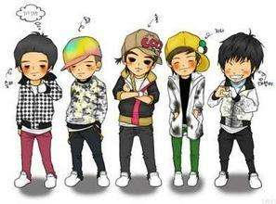




海贼村(相册)

Slide 3

小组成员↓↓ ↓
接下来给大伙们介绍下我们海贼村的日常生活,
分工合作,打鱼掌舵样样精通~
帅锅
镁铝
帅锅
帅锅
帅锅
帅锅
镁铝
帅锅
帅锅
帅锅

Slide 4



陈斯敏
制作: 陈斯敏 杜誉妍

Slide 5
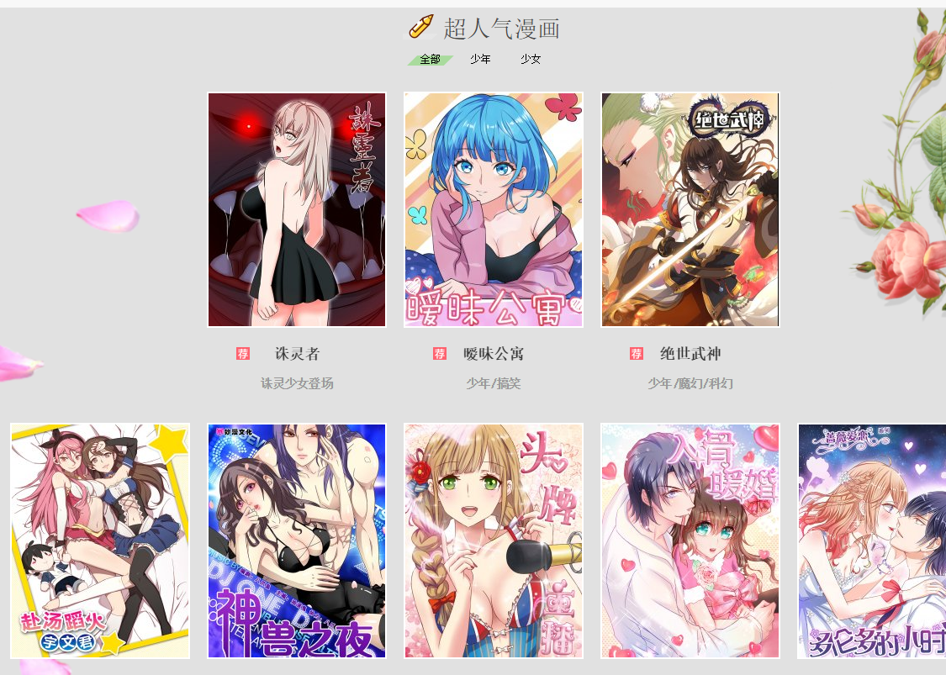
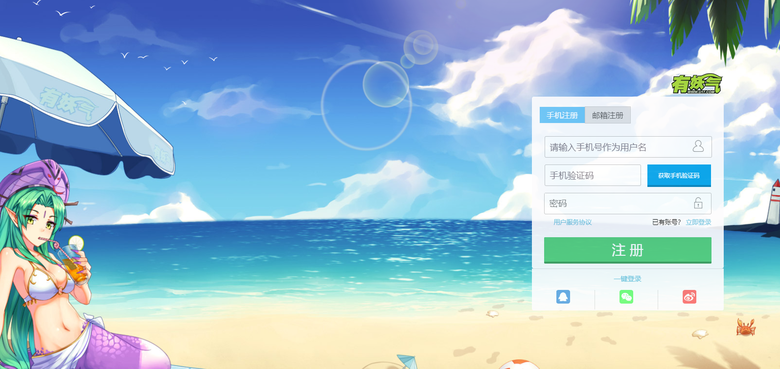
邹宗华
制作: 邹宗华

Slide 6
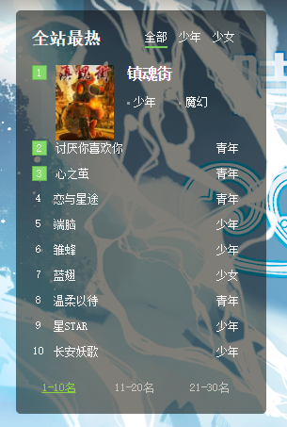
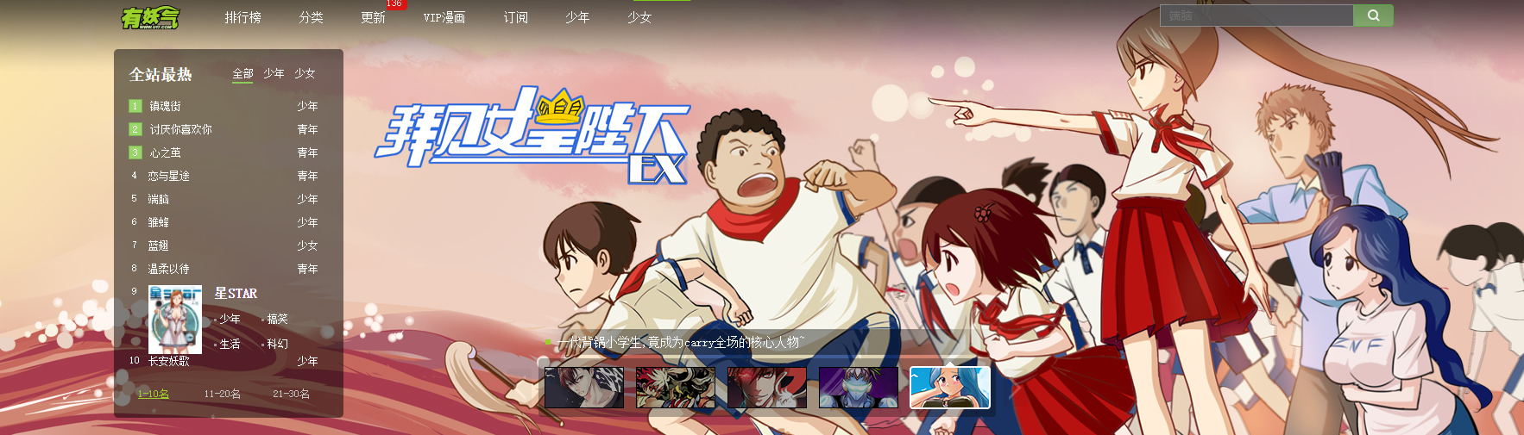
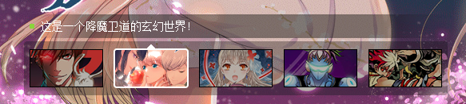
杨少锋 袁光华
制作: 杨少锋 袁光华

Slide 7
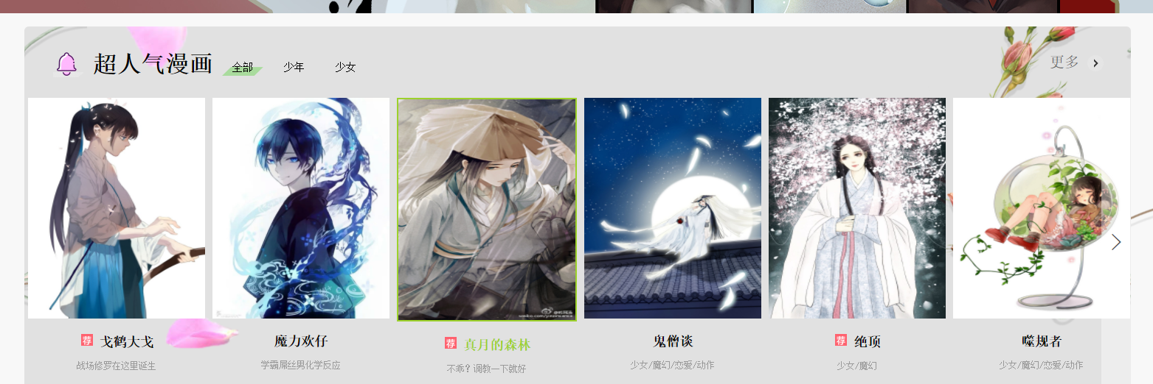
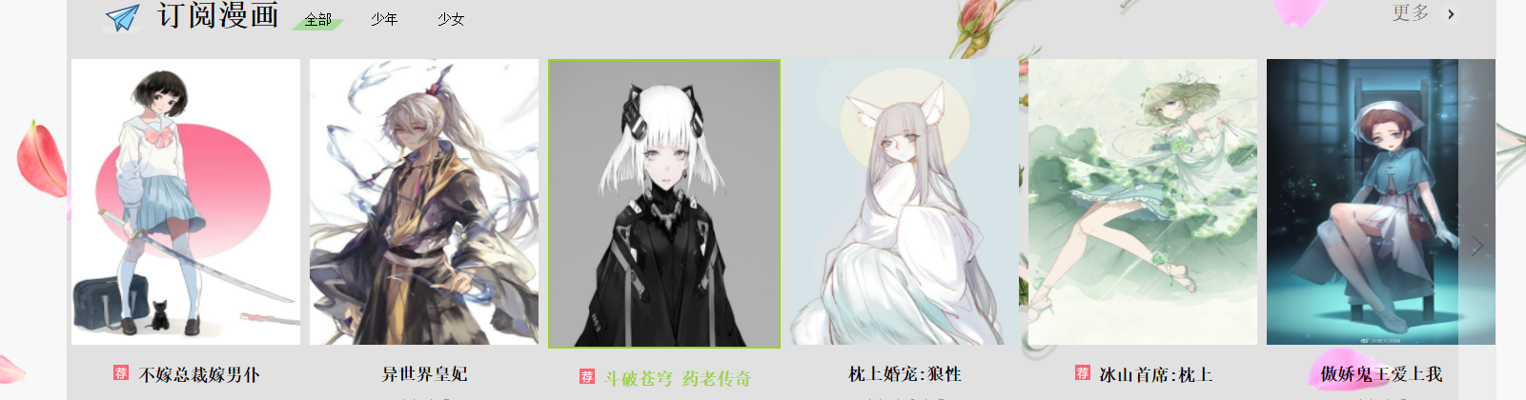
涂小伟
制作: 涂小伟 张雄

Slide 8

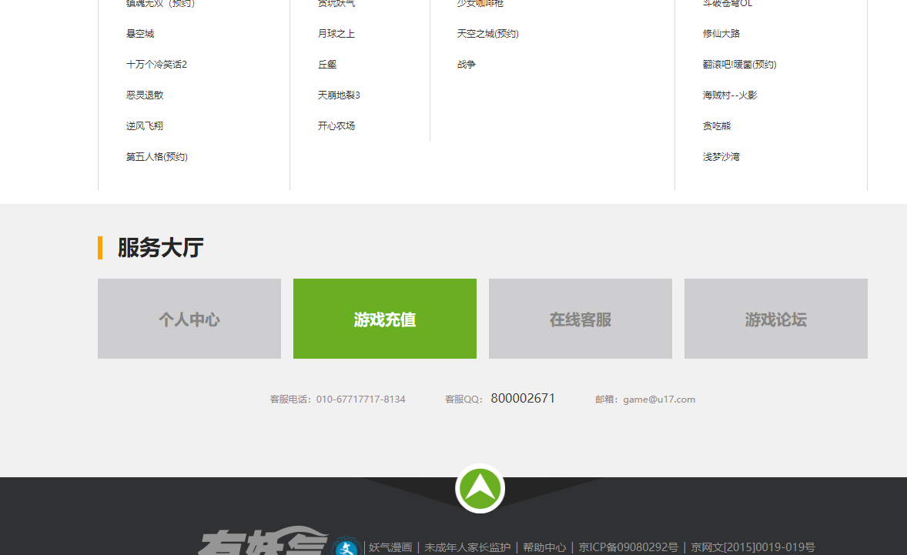
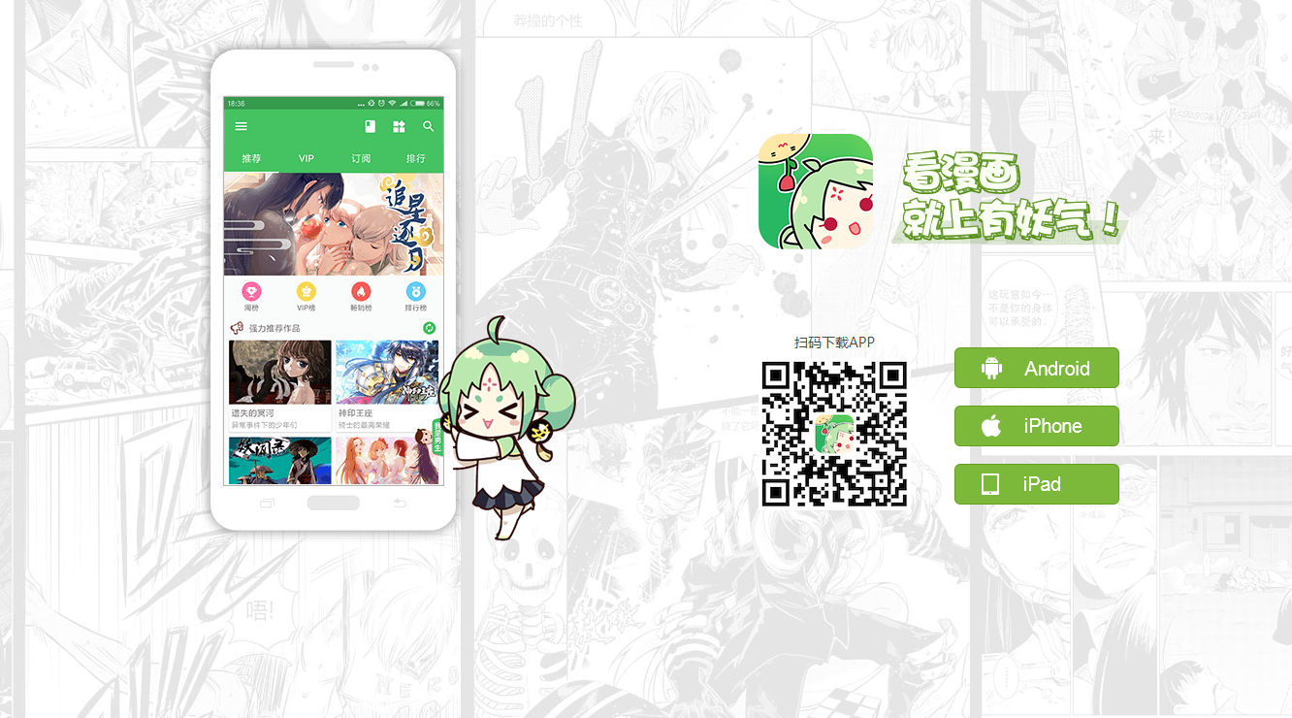
吴鸿富
制作: 吴鸿富

Slide 9


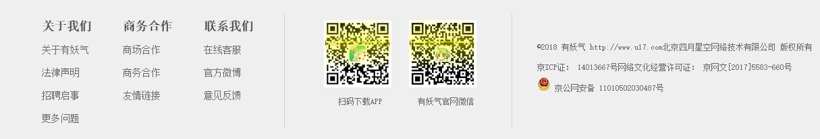
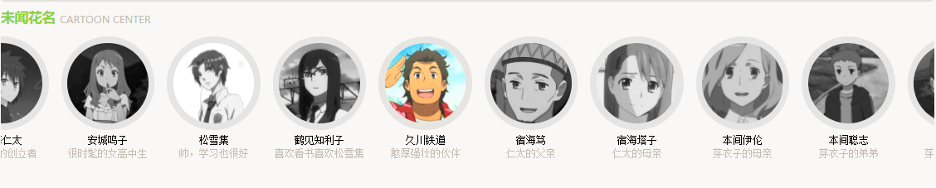
黄传聪
制作: 黄传聪 陈华

